Slide 1
ASP.NET程序设计
姓名:田伟
信箱:tw@nuist.edu.cn
计算机与软件学院

Slide 2

第7章 ADO.Net与
ASP.NET存取数据库

Slide 3
讲解提纲
7.1 ADO.NET简介
7.2 简单存取数据库
7.3 使用DataGrid控件存取数据库
7.4 综合示例

Slide 4
本章要点
ADO.NET 介绍及ADO.NET的Connection、Command、DataReader、DataAdapter、DataSet对象
利用Select语句查询记录
利用Insert语句插入记录
利用Update语句更新记录
利用Delete语句删除记录
利用DataGrid控件查询、插入、更新和删除记录

Slide 5
7.0 ADO.NET
7.0.1 ADO.NET模型
ASP.NET使用的数据库访问技术是ADO.NET。在讲述ADO.NET之前，先简要介绍一下在ADO.NET出现之前广泛使用的ADO数据访问技术。将ADO.NET与ADO进行对比有助于深入地理解和掌握ADO.NET。
为了给应用程序提供一个统一的与数据库进行连接通信的接口，在20世纪90年代初，Microsoft开发了ODBC技术，ODBC是Open DataBase Connectivity Interface(开放式数据库连接接口)的简称，它提供了SQL语言和数据库进行通信的一般标准。

Slide 6
ODBC的一个缺点是只能使用SQL语言访问关系数据库，为了解决这个问题，Microsoft又推出了OLE DB技术。OLE DB是一组“组件对象模型”(COM)接口，是更新的数据库底层接口，它封装了ODBC的功能，并以统一的方式访问存储在不同信息源中的数据。OLE DB为任何数据源提供了高性能的访问，而不考虑它们的格式和存储方法。这些数据源包括关系和非关系数据库、电子邮件和文件系统、文本和图形、自定义业务对象。
OLE DB分两种：直接的OLE DB和面向ODBC的OLE DB，后者架构在ODBC上，这样没有自己的OLE DB提供者的数据库也可以使用OLE DB的特点了。

Slide 7
但是，OLE DB应用程序编程接口的目的是为各种应用程序提供最佳的功能，它并不符合简单化的要求，并不便于使用。Microsoft ActiveX Data Objects(ADO)则提供了一座连接应用程序和OLE DB的桥梁。
ADO是应用程序水平级的接口API (Application-Level Programming Interface)。而OLE DB是提供了关于数据库访问的系统级的接口，也就是说ADO通过OLE DB对数据库进行访问，ADO使程序员能够编写应用程序以通过OLE. DB提供者访问和操作数据库服务器中的数据。

Slide 8
ADO.NET由Microsoft ActiveX Data Objects (ADO)改进而来，是一种先进的数据库访问技术，提供平台互用和可收缩的数据访问功能。.NET使用XML(Extensible Markup Language，可扩展标记语言)作为数据传送的格式，任何可以读取XML格式的应用程序都可以对数据进行处理。实际上，接收组件根本不需要ADO.NET组件。它可以是基于Microsoft Visual Studio的解决方案或在任何平台上运行的任何应用程序。

Slide 9
ADO与ADO.NET既有相似也有区别，他们都能够编写对数据库服务器中的数据进行访问和操作的应用程序，并且易于使用、高速度、低内存支出和占用磁盘空间较少，支持用于建立基于客户端/服务器和Web的应用程序的主要功能。但是ADO使用OLE DB接口并基于Microsoft的COM技术，而ADO.NET拥有自己的ADO.NET接口并且基于Microsoft的.NET体系架构。.NET体系不同于COM体系，ADO.NET接口也就完全不同于ADO和OLE DB接口，这也就是说ADO.NET和ADO是两种数据访问方式。ADO.NET为.NET构架提供了优化的数据访问模型，和基于COM的ADO是完全两样的数据访问方式。

Slide 10
ADO以Recordset存储，而ADO.NET则以DataSet表示。Recordset看起来更像单表，如果让Recordset以多表的方式表示就必须在SQL中进行多表连接。反之，DataSet可以是多个表的集合。ADO 的运作是一种在线方式，这意味着不论是浏览或更新数据都必须是实时的。ADO.NET则使用离线方式，在访问数据的时候ADO.NET会利用XML制作数据的一份幅本，ADO.NET的数据库连接也只有在这段时间需要在线。

Slide 11
由于ADO使用COM技术，这就要求所使用的数据类型必须符合COM规范，而ADO.NET基于XML格式，数据类型更为丰富并且不需要再做COM编排导致的数据类型转换，从而提高了整体性能。ADO模型和ADO.NET模型的示意图分别由图8.11和图8.12所示。

Slide 12
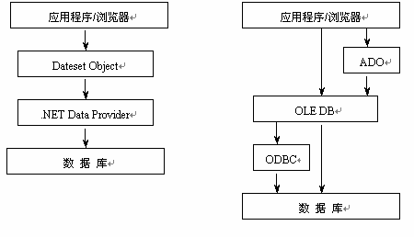

Slide 13
从图可以看到，ADO.NET模型中的两个核心组件是.NET Data Provider(数据提供程序)和DataSet Object(数据集对象)。.NET Data Provider是数据库的访问接口，负责建立到数据库的连接和数据操作，它作为DataSet Object与数据源之间的桥梁，负责将数据源中的数据取出后置入DataSet Object中，或将数据存回数据源。DataSet是ADO.NET的断开式结构的核心组件。它可以用于多种不同的数据源，用于XML数据，或用于管理应用程序本地的数据。DataSet包含一个或多个DataTable对象的集合，这些对象由数据行和数据列以及主键、外键、约束和有关DataTable对象中数据的关系信息组成。

Slide 14
7.1 ADO.NET简介
.NET框架提供了ADO.NET，利用它就可以方便的存取数据库。
ADO.NET是由很多类组成的一个类库，包括
  Connection 、Command 、DataReader 、DataAdapter 、DataSet

Slide 15
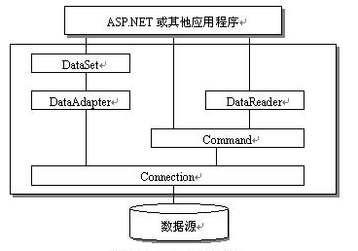
ADO.Net 的结构

Slide 16
这4个核心对象的功能如下：
1) Connection：建立与特定数据源的连接
2) Command：对数据源执行数据库命令,用于返回数据、修改数据、运行存储过程以及发送或检索参数信息等。
3) DataReader：从数据源中读取只进且只读的数据流。
4) DataAdapter：执行SQL命令并用数据源填充DataSet。DataAdapter提供连接DataSet对象和数据源的桥梁。DataAdapter使用Command对象在数据源中执行SQL命令，以便将数据加载到DataSet中，并使对DataSet中数据的更改与数据源保持一致。

Slide 17
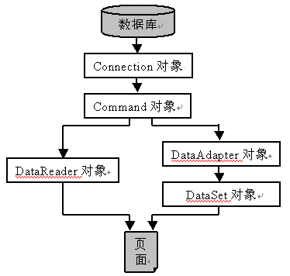
读取数据库的两种方式
利用Connetction、Command和DataReader对象，这种方式只能读取数据库，也就是说不能修改记录。
利用Connection、Command、DataAdapter和DataSet对象，这种方式更灵活，可以对数据库进行各种操作。

Slide 18
针对不同数据库的两套方案
第一套类库可以存取所有基于OLE DB提供的数据库
  <%@ Import Namespace="System.Data" %>
  <%@ Import Namespace="System.Data.OleDb" %>
第二套类库专门用来存取SQL Server数据库。
  <%@ Import Namespace="System.Data" %>
  <%@ Import Namespace="System.Data.SqlClient" %>

Slide 19
7.2 简单存取数据库
本节讲解内容
  数据库准备
  利用Select语句查询记录
  利用Insert语句插入记录
  利用Update语句更新记录
  利用Delete语句删除记录

Slide 20
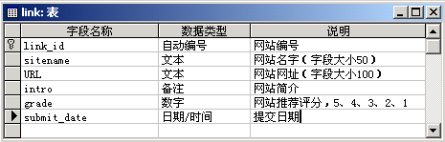
7.2.1 数据库准备
C:\inetpub\wwwroot\asp.net\chapter6\wwwlink.mdb
要特别注意数据库文件的权限

Slide 21
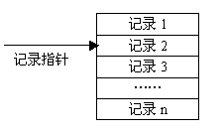
7.2.2 利用Select语句查询记录
一般步骤
  （1）首先利用Connection对象建立和数据库的连接。
  （2）然后建立Command对象，执行查询语句命令。
  （3）利用Command对象的ExecuteReader方法建立DataReader对象，从数据库获取数据。
  （4）DataReader对象返回的数据可以看作一个记录集，在记录集中移动记录指针就可以依次显示所有的记录了。

Slide 22
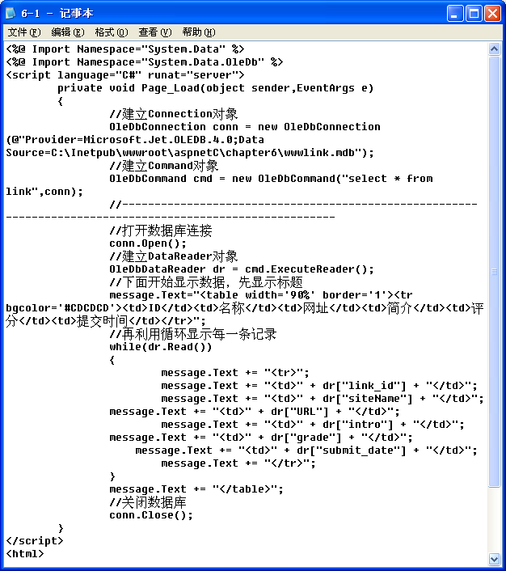
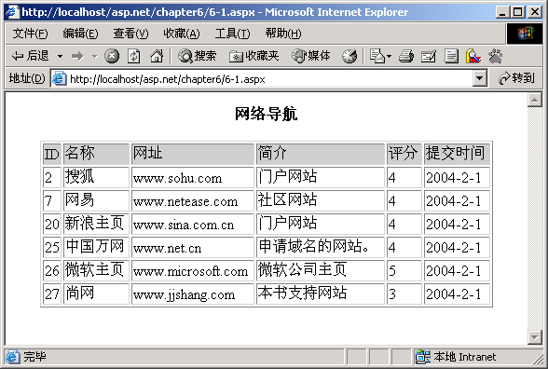
查询记录示例
6-1.aspx

Slide 23
7.2.3 利用Insert语句插入记录
一般步骤：
  （1）首先利用Connection对象建立和数据库的连接。
  （2）然后建立Command对象，执行查询语句命令。
  （3）利用Command对象的ExecuteNonQuery()方法插入记录。

Slide 24
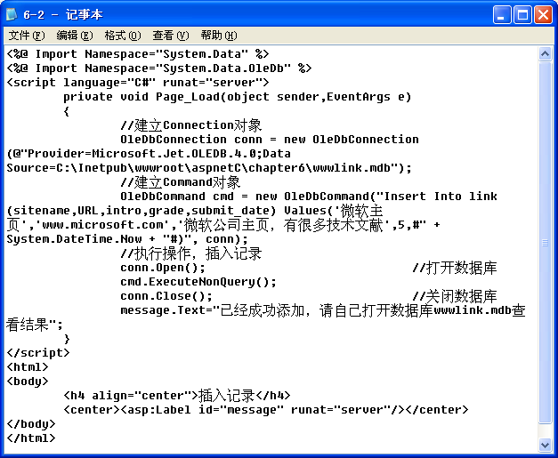
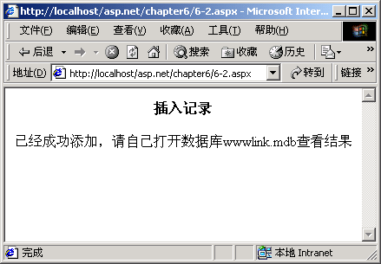
插入记录示例
6-2.aspx

Slide 25
7.2.4 利用Update语句更新记录
一般步骤：
  （1）首先利用Connection对象建立和数据库的连接。
  （2）然后建立Command对象，执行查询语句命令。
  （3）利用Command对象的ExecuteNonQuery()方法插入记录。
说明：
  更新记录和插入记录很类似，区别只是SQL语句

Slide 26
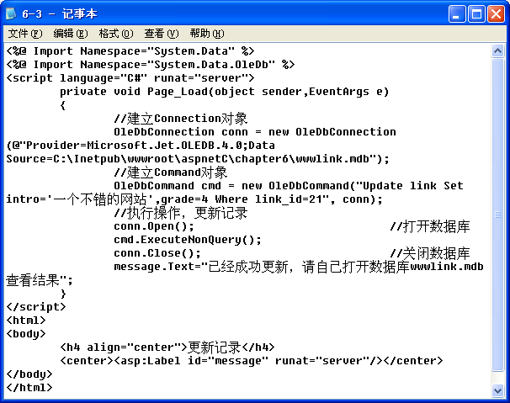
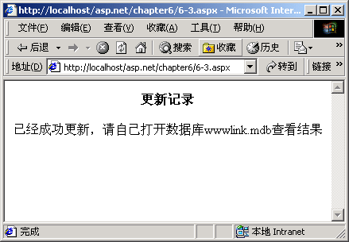
更新记录示例
6-3.aspx

Slide 27
7.2.5 利用Delete语句删除记录
一般步骤：
  （1）首先利用Connection对象建立和数据库的连接。
  （2）然后建立Command对象，执行查询语句命令。
  （3）利用Command对象的ExecuteNonQuery()方法插入记录。
说明：
  删除记录和插入记录也很类似，区别只是SQL语句

Slide 28
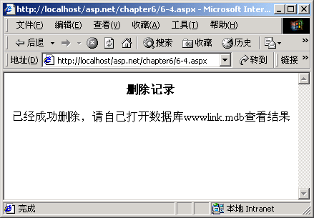
删除记录示例
6-4.aspx

Slide 29
7.3 使用DataGrid控件存取数据库
为什么要使用DataGrid控件？
本节讲解内容
  DataGrid控件简介
  查询记录
  插入记录
  更新记录
  删除记录

Slide 30
7.3.1 DataGrid控件简介
基本语法如下：
<ASP:DataGrid id="控件名称"
HeaderStyle-BackColor="颜色值，表示标题栏背景颜色"
Width="宽度值，可以使用像素值或百分比"
OnEditCommand="单击编辑按钮时的事件名称"
OnUpdateCommand="单击更新按钮时的事件名称"
OnCancelCommand="单击取消按钮时的事件名称"
OnDeleteCommand="单击删除按钮时的事件名称"
OnItemCommand="单击其它按钮时的事件名称"
DataKeyField="关键字段，类似于数据库中的主键"
AutoGenerateColumns="True | False，是否自动产生每一列"
runat="server" />
将数据绑定到DataGrid控件的语法：
DataGrid控件名称.DataSource = 数据对象
DataGrid控件名称.DataBind()

Slide 31
7.3.2 查询记录
两种方式

Slide 32
查询记录的第一种方式
一般步骤
  （1）利用Connection对象建立和数据库的连接。
  （2）建立Command对象，执行查询语句命令。
  （3）利用Command对象的ExecuteReader方法建立DataReader对象
  （4）将DataReader对象绑定到数据绑定控件

Slide 33
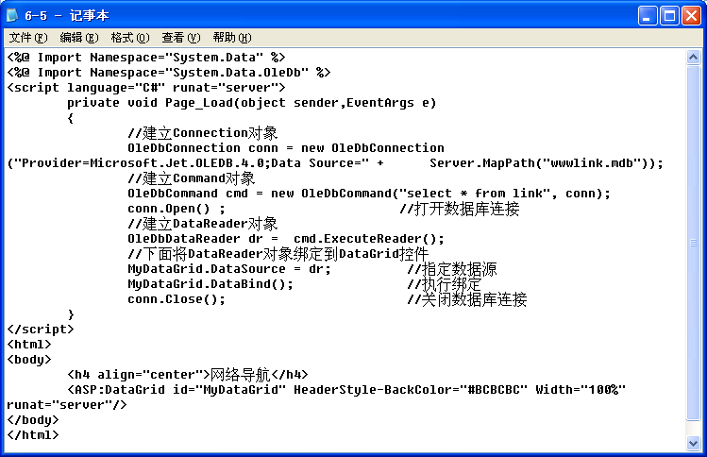
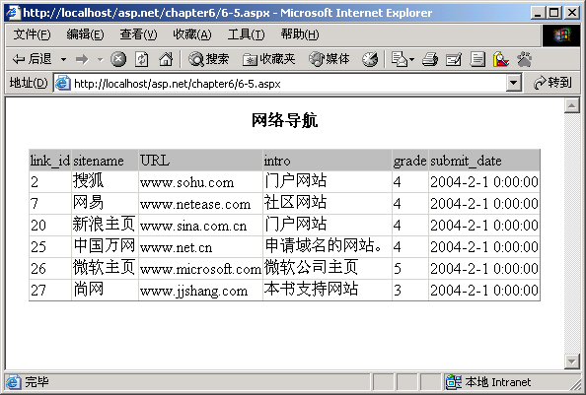
查询记录示例（1）
6-5.aspx

Slide 34
查询记录的第二种方式
一般步骤：
  （1）利用Connection对象建立和数据库的连接。
  （2）建立Command对象，执行查询语句命令。
  （3）建立DataAdapter对象。
  （4）建立DataSet对象。
  （5）使用DataAdapter对象的Fill方法填充DataSet对象。
  （6）将DataSet对象绑定到数据绑定控件

Slide 35
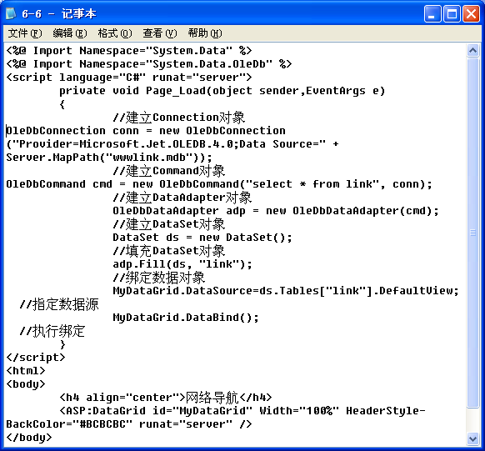
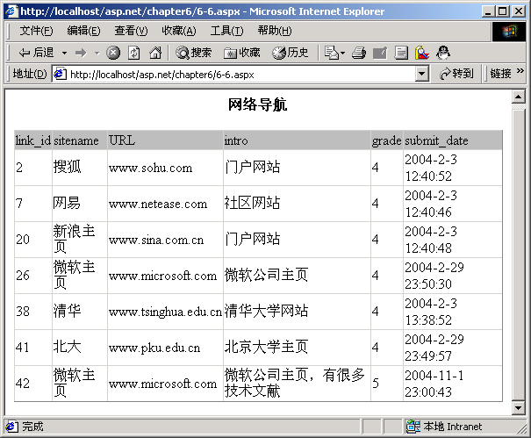
查询记录示例（2）
6-7.aspx

Slide 36
7.3.3 插入记录
首先增加一个表单，供用户填写有关信息。
其实在插入记录时和前面7.2.3节是基本一样的，只不过SQL语句是根据用户提交的表单内容组织的。
难点是组织SQL语句。

Slide 37
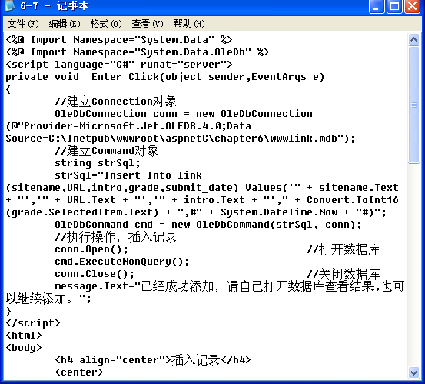
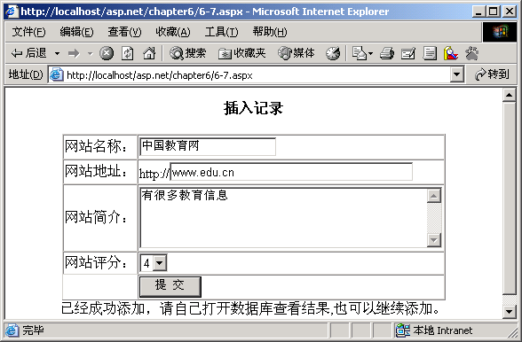
插入记录示例
6-7.aspx

Slide 38
关于Insert语句（1）
原则：
  变量不能直接写在SQL字符串中，所以必须要用连接符&将变量和字符串连接在一起。
  文本字段值两边要加引号，如果引号嵌套需要改为单引号（或两个双引号）。
  日期字段值两边要加#号（但是SQL数据库中要改为引号）

Slide 39
关于Insert语句（2）
以6-7.aspx为例
  strSql="Insert Into link(sitename,URL,intro,grade,submit_date) Values('" & sitename.Text & "','" & URL.Text & "','" & intro.Text & "'," & cInt(grade.SelectedItem.Text) & ",#" & Now() & "#)“
当输入内容后，执行完毕，这一句实际为：
  strSql= "Insert Into link(sitename,URL,intro,grade,submit_date) Values('中国教育网','www.edu.cn','有很多教育信息',4,#2004-11-1 23:36:52#) "

Slide 40
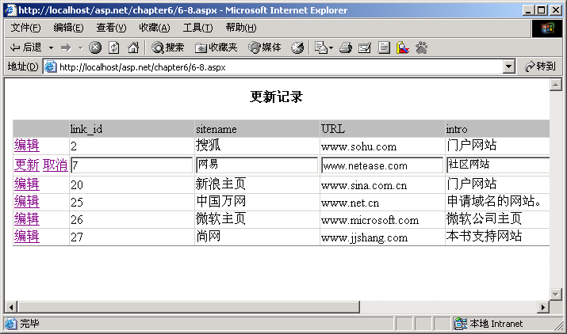
7.3.4 更新记录
需要在表格中添加一列"编辑"按钮。
当单击"编辑"时，就会调用OnEditCommand事件过程，相应的行的每一个字段就会显示为一个文本框。
输入完毕，单击“更新”时，就会调用OnUpdateCommand事件过程，就可以用文本框中的值更新。
单击"取消"，就会调用OnCancelCommand事件过程，取消本次操作。

Slide 41
分步讲解
因为该程序比较复杂，下面分步讲解：
  第1步：DataGrid控件部分
  第2步：Page_Load过程及有关子程序
  第3步：编辑按钮对应事件过程
  第4步：更新按钮对应事件过程
  第5步：取消按钮对应事件过程

Slide 42
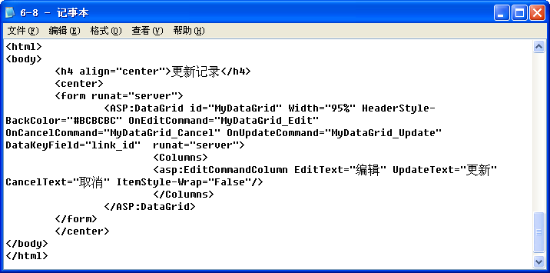
第1步：DataGrid控件部分 软工1，2 11.19
6-8.aspx
首先要添加编辑列
并使用DataKeyField="link_id"指定了关键字段为link_id
关键字段是唯一的，用来确定每行的唯一性。

Slide 43
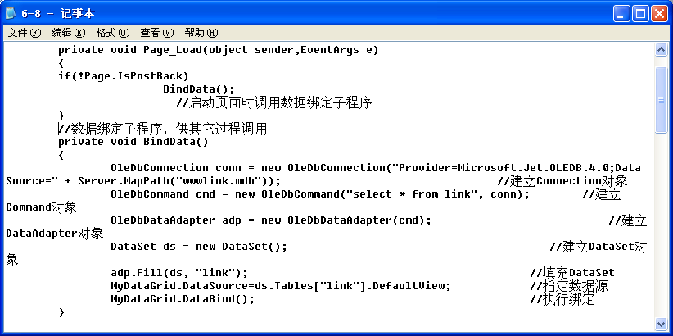
第2步：Page_Load过程及有关子程序
6-8.aspx
If 语句表示如果没有提交页面就调用数据绑定子程序。
客户提交表单后，仍然会执行Page_Load过程，然后再执行事件过程，不过在Page_Load中将不再绑定数据。

Slide 44
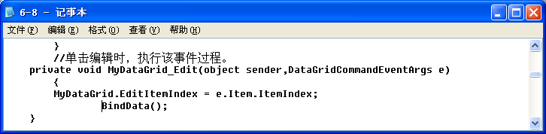
第3步：编辑按钮对应事件过程
6-8.aspx
E.Item.ItemIndex会返回用户要编辑的行索引号。
然后将行号赋值给DataGrid控件的EditItemIndex属性。
然后再调用过程绑定数据

Slide 45
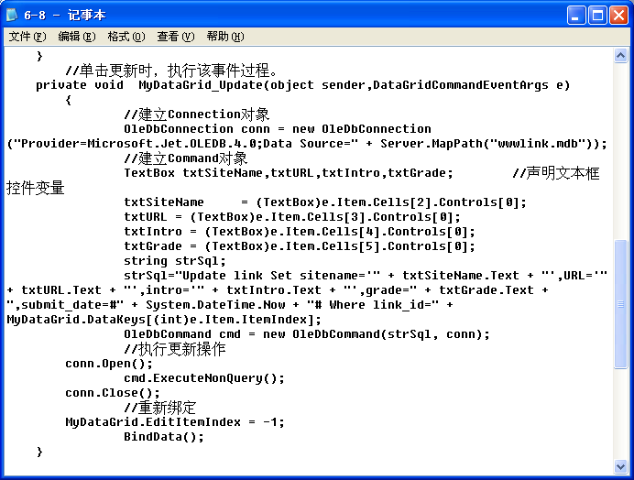
第4步：更新按钮对应事件过程
6-8.aspx
更新过程和7.2.4类似，只不过是从控件中返回值。
注意获取控件值的方式。
注意获取关键字段值的方式和作用。
令EditItemIndex属性为-1，然后重新绑定数据，就可取消编辑状态。

Slide 46
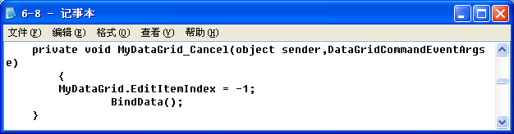
第5步：取消按钮对应事件过程
该过程最简单。
令EditItemIndex属性为-1，然后重新绑定数据，就可取消编辑状态。
6-8.aspx

Slide 47
7.3.5 删除记录
删除记录和更新记录非常相似，但是更加简单 。
这里只讲解DataGrid控件和删除按钮对应事件过程。

Slide 48
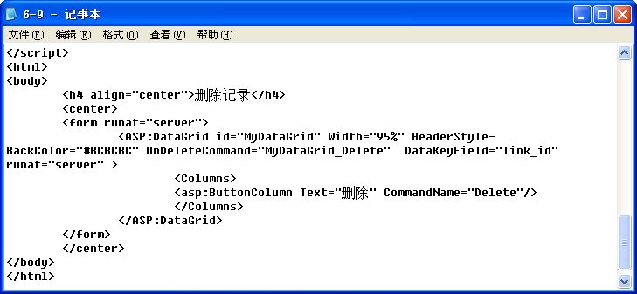
DataGrid控件
6-9.aspx
和更新记录类似，只是添加一个“删除”列。

Slide 49
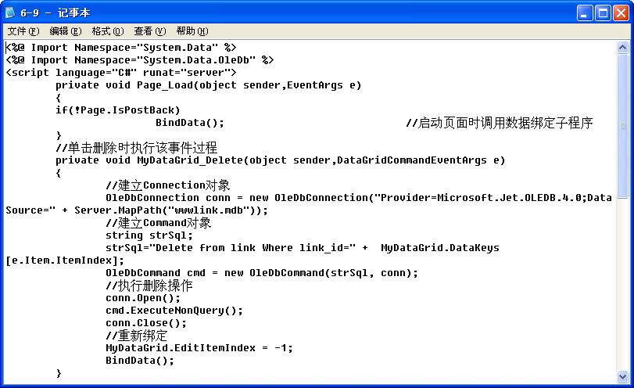
删除按钮对应事件过程
6-9.aspx
和更新记录类似。
注意其中返回关键字段值的方法和作用。
最后令EditItemIndex = -1，重新绑定数据即可。

Slide 50
7.4 综合示例
本示例综合前面所学内容，建立一个完整的网络导航网站。
本网站的重点是如何整合删除、更新等事件过程，请大家自行研究。
下面讲解两个需要注意的小技巧：
  定义一个全局变量conn
  插入不完整的信息。

Slide 51
全局变量conn
因为数据绑定、删除和更新过程中都要用到建立Connection对象的语句。
所以建立一个全局变量conn，该对象在Page_Load过程中建立，在其它过程中直接调用即可。
注意：第1次打开页面，或提交表单后都会首先执行Page_Load过程，也就是说就会建立该对象。

Slide 52
插入不完整的信息（1）
很多时候应该允许用户输入不完整的信息，比如省略“网站简介”。
两种解决方法：
  修改数据库，将intro字段改为允许插入空字符串。
  修改程序，中心思想如果用户没有输入网站简介信息，就不要在Insert语句中出现该字段和字段值。具体方法：将Insert语句先分成前后两段，分别组织前后两段，并注意字段名称和字段值一一对应。最后再连接成一个完整的Insert语句。

Slide 53
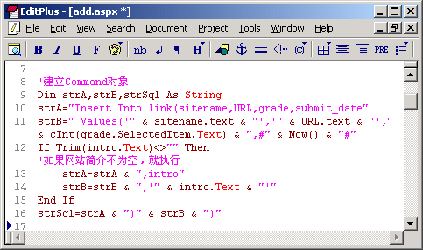
插入不完整的信息（2）
请注意组织Insert语句的方法。
add.aspx

